Slide 1
From WiscKey to Bourbon: A Learned Index for Log-Structured Merge Trees
OSDI20
Notes:
此页可以删除

Slide 2
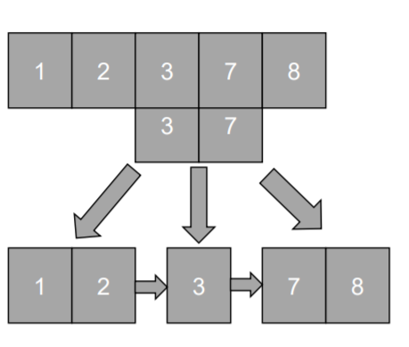
Indexes
在计算机系统中，查询数据是一个很重要的部分
传统的方法，使用特定的数据结构来便于查询
在一个B+ tree中查询一个数据，时间复杂度在O(logN)
一个问题:假设我们提前知道数据会怎样？

Slide 3
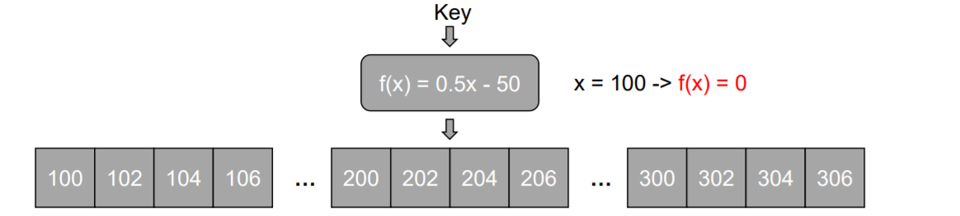
Bring Learning to Indexing
如果我们知道数据分布，查询数据可以更快
用机器学习模型学的数据分布
查询时间复杂度在O(1)
查询空间复杂度在O(1)

Slide 4
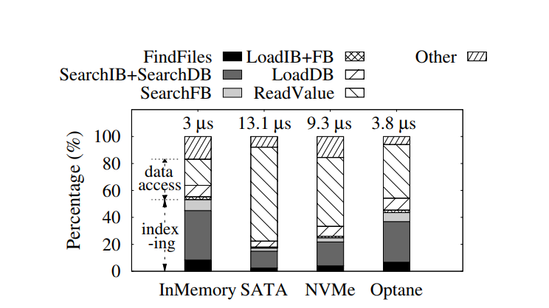
Learned Indexes for Look-up
Learned index可以提高look-up性能
Notes:
数据在memory时，index占lookup查询时的比例，可以看到，indexing部分占比比较大，优化index可以将lookup时延减少到2倍，
在SATA SSD中，优化index可能不会带来太大的性能提升，但在NVM SSD和傲腾SSD上，优化index可以带来性能提升，因为index在整个lookup中占比不低，在傲腾SSD中占比44%,优化可以提升1.8倍性能

Slide 5
Learned Indexes for Writes
Learned indexes可以提高查询性能，但是之前的关于learned indexes不支持数据更新
因为数据更新会打乱数据分布，模型必须重新训练，从而影响性能
一个思考:LSMs会涉及到数据更新，learned indexes是否适用于LSMs?
一些观察:
数据更新回改变LSM tree一部分的数据位置，但是大部分数据保持不变
不变的sstable file适合learned indexes
sstable文件是有序的，只需要简单的模型训练就行

Slide 6
Learning Guidelines
在sstable文件的学习粒度(learning granularity)
不需要更新模型
模型有固定的精度
在学习之前考虑的因素
SSTable的寿命
一个模型能使用多久
在SStable的查询次数
一个模型的有效频率是多少

Slide 7
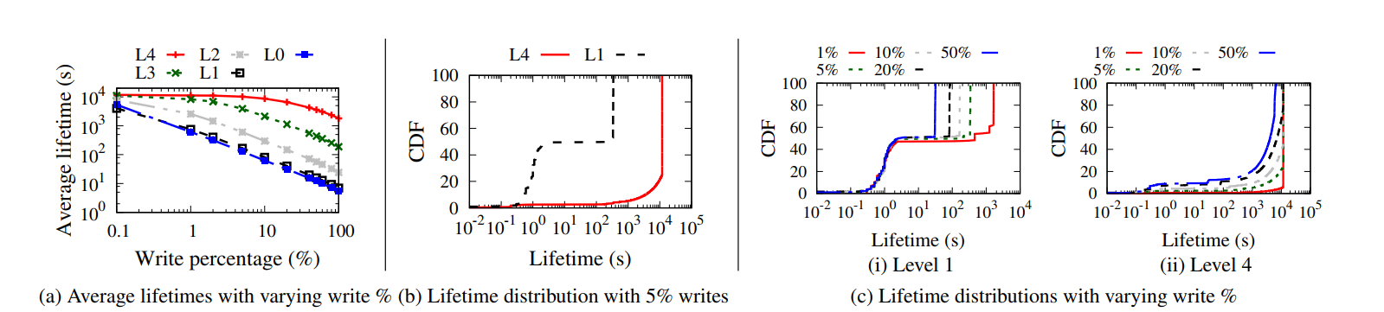
Learning Guidelines
SSTable的生命周期
L0:平均10秒
L4:平均1小时
一些短暂的表: 小于1秒

Slide 8
Learning Guidelines
指导原则1:偏爱低level的表
处于更低level的文件生存时间更长
指导原则2:在学习之前先等待
避免学习到寿命很短的表

Slide 9
Learning Guidelines
在SSTables的查询次数
一个模型的有用频率
在SSTable查询的次数由多种因素影响
负载的分布
数据载入的顺序
更高level的文件可能会处理多次内部的查询
学习指导3:不要忽略更高level的表
学习指导4:对负载和数据敏感

Slide 10
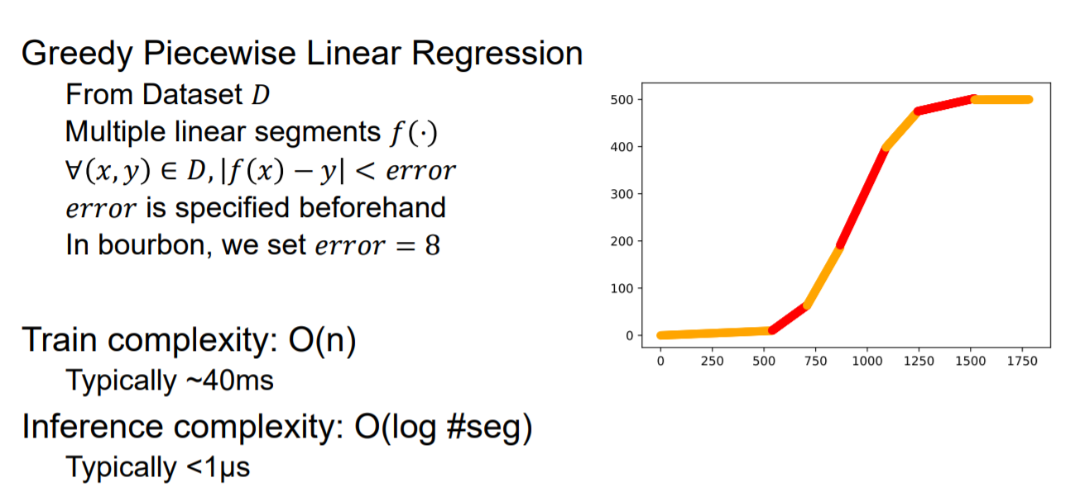
Learning Algorithm:Greedy-PLR

Slide 11
Learning Algorithm:Greedy-PLR
Greedy-PLR一次处理一个数据点
数据点在不违反误差范围小,如果不能加入到当前的line segment
新生成一个line segment,然后将数据点加入到其中
模型训练好后,寻找数据很方便
假设包含这个key的line segment找到了,直接可以从这个segment找到key
假设key不在预测的位置,在误差范围决定的区域本地搜索这个key
时间复杂度:O(log-s),s是segment的数量+本地搜索的常数时间复杂度

Slide 12
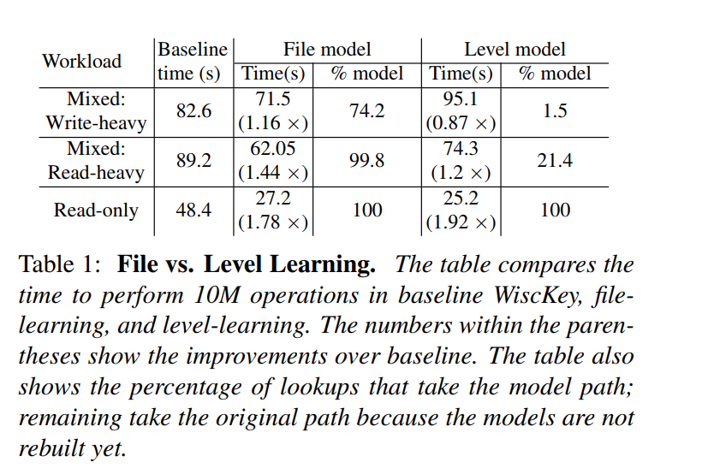
Level vs File Learning
一个问题:level learning or file learning?
在write-heavy的负载下,file的模型比level生存更久
Notes:
表中的%表示经过model来查询的百分比,对于write-heavey 模型的level model.只有1.5%,因为level的模型需要更多的学习,所以会增加更多的时间

Slide 13
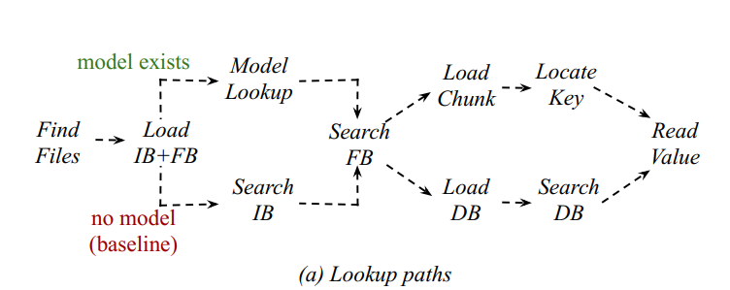
Bourbon: Putting it All Together

Slide 14
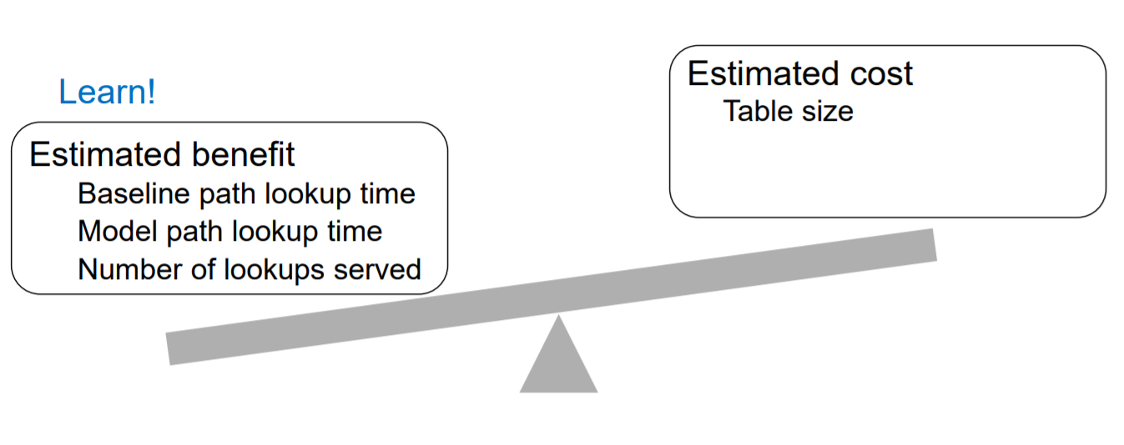
Cost-Benefit Analyzer
目标:减少总共的CPU时间
trade-off: always learn and no-learn

Slide 15
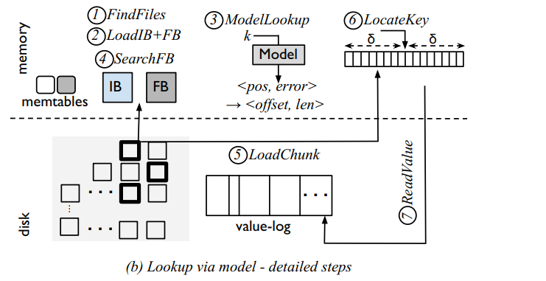
Bourbon: Putting it All Together
Notes:
第一步:找到可能的sstable
第二步: load index 和filter block,这些block以及在缓存中了
第三步:在可能的sstable 模型里找到key
第四步:利用filtler block判断这个key是否存在
第五步:key存在,就载入对应的chunk
第六步:从chunk中找到key,key如果在预测的位置,就直接找到了key,如果不在对应的位置,就二分查找这个chunk 第七步:找到Key对应的value

